Slide 1
К 105 – летию со дня рождения М.Джалиля
Учитель татарского языка и литературы Давлетшина Гульфия Раисовна
РТ г. Альметьевск МОУ СОШ №21

Slide 2
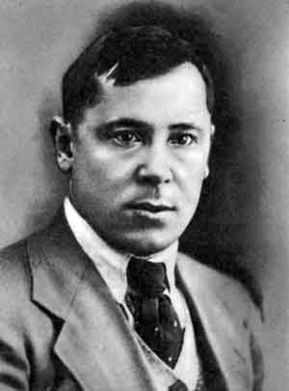
Залилов (Джалиль) Муса Мустафаевич
15.02.1906 – 25.08.1944
Герой Советского Союза

Slide 3
День рождения
Муса Джалиль родился в татарской деревне Мустафино бывшей Оренбургской губернии 15 февраля 1906 года в небогатой крестьянской семье.
Отец Мустафа
Мать Рахима
Жена Амина
Дочь Чулпан

Slide 4
Учёба
С шести лет Муса пошёл учится в сельскую школу, где за год выучил наизусть несколько сур из Корана. Учился в Оренбурге в медресе «Хусаения» .
В начале 1917 года Муса пишет стихотворение , в котором говорит о первой мировой войне как о бессмысленной бойне

Slide 5
Раннее творчество
До нас дошло несколько толстых общих тетрадей 1918 – 1921 года со стихами, рассказами, пьесами Мусы. Уже с первых, пока что наивных, опытов чувствуется стихийный демократизм начинающего автора.

Slide 6
Творчество
После гражданской войны он поступает филологический факультет МГУ. По окончанию университета в 1931 году его направляют в Казань. В 1939 году Мусу избирают председателем Союза писателей Татарской АССР и депутатом городского Совета. Как писатель он работает во всех жанрах: пишет песни, стихи, поэмы, пьесы.

Slide 7
Война
Когда началась Великая Отечественная война, был призван в армию. Окончил курсы политсостава.
Был корреспондентом армейской газеты «Отвага».

Slide 8
Плен
26 июня 1942 года старший политрук Залилов Муса с группой и офицеров, пробиваясь из окружения, попал в засаду гитлеровцов.
По доносу провокатора он был схвачен гестаповцами и заключен в одиночную камеру берлинской тюрьмы Моабит.

Slide 9
Казнь
25 августа 1944 года казнён на гильотине в тюрьме Плётцензее в Берлине.
Посмертно ему было присвоено звание Героя Советского Союза.

Slide 10
Память
Подвиг М.Джалиля живет с нами. Его имя носят улицы, театры, пароходы. Его именем назван город в нефтяных районах Татарстана. А в центре нашей столице в городе Казани есть памятник Мусе Джалилю и музей.

Slide 11
Стихи
МОИ ПЕСНИ
Песни, в душе я взрастил ваши всходы,
Ныне в отчизне цветите в тепле.
Сколько дано вам огня и свободы,
Столько дано вам прожить на земле!
Вам я поверил свое вдохновенье,
Жаркие чувства и слез чистоту.
Если умрете - умру я в забвенье,
Будете жить - с вами жизнь обрету.

Slide 12
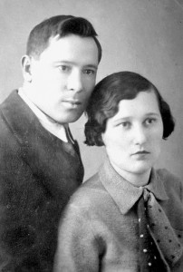
Жена Амина

Slide 13
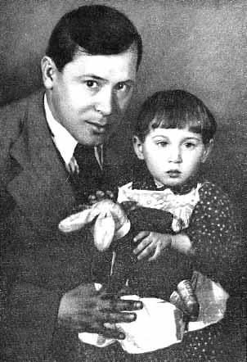
Дочь Чулпан

Slide 14
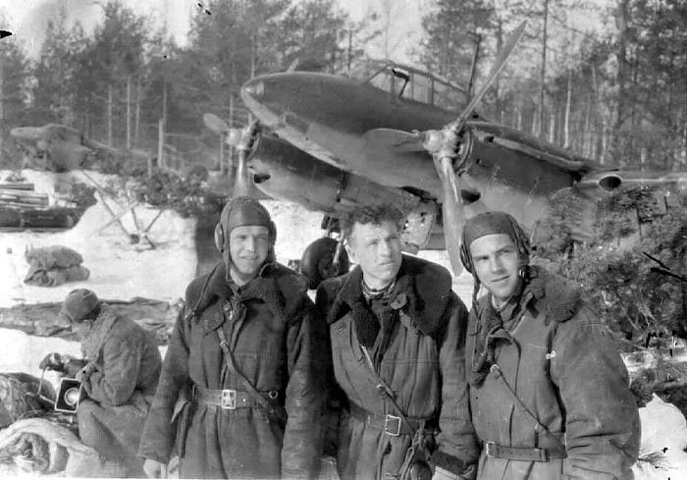
М.Джалиль на войне

Slide 15
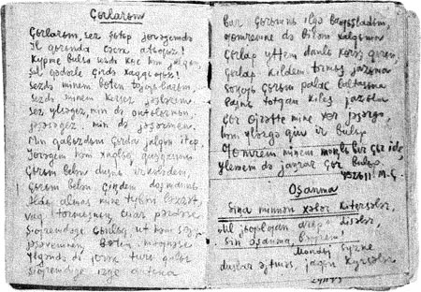
Моабитские тетради

Slide 16
Моабитские тетради
По многим стихам моабитского цикла видно, как нелегко приходилось Джалилю. Тоска и отчаяние тяжелым комом застревали в горле. Надо знать жизнелюбие Мусы, его общительность, привязанность к друзьям, жене, дочурке Чулпан, его любовь к людям, чтобы понять всю тяжесть вынужденного одиночества. Нет, не физические страдания, даже не близость смерти угнетали Джалиля, а разлука с Родиной.

Slide 17
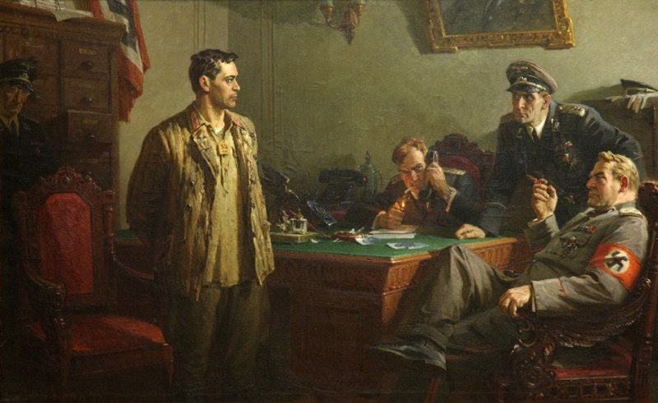
Плен

Slide 18
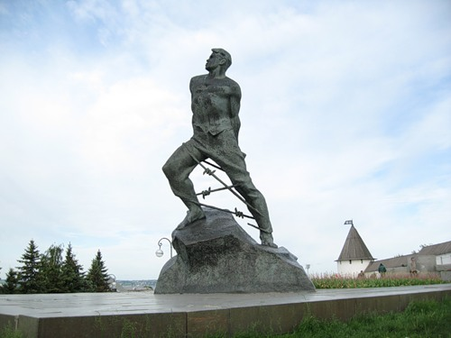
Памятник в Казани

Slide 19
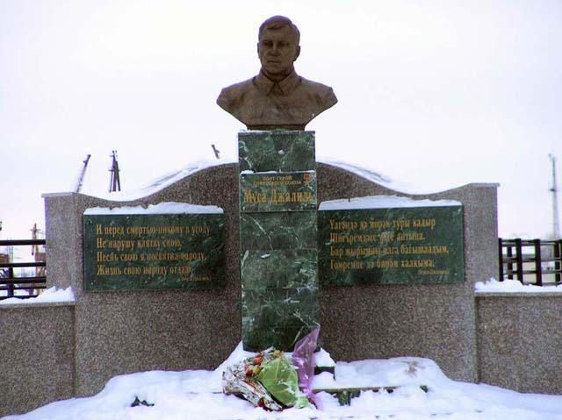
Памятник

Slide 20
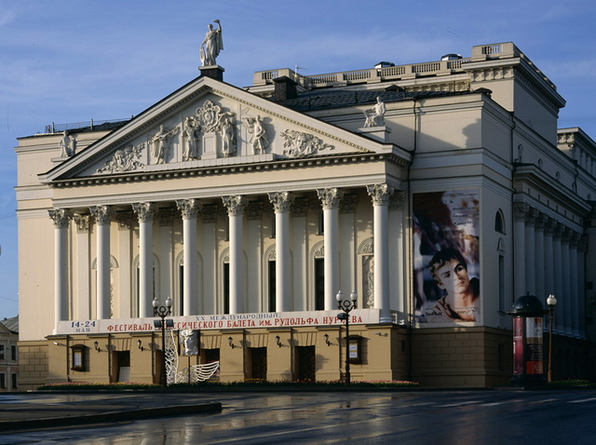
Театр Оперы и балета им. М.Джалиля

Slide 21
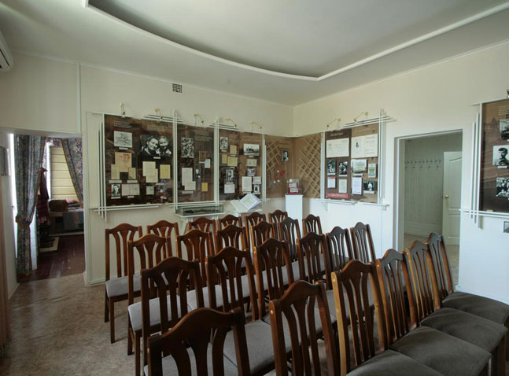
Музей

Slide 22
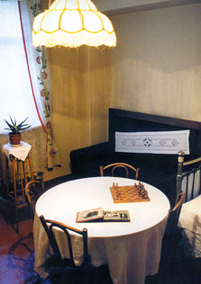
Музей

Slide 23
Литература
Каримуллин А.Г., Муса Джалиль (биография. 1919-1961), Казань, 1961;
Воздвиженский В.Г., «Моабитские тетради» Мусы Джалиля, М., 1969;
Савина Е., Муса Джалиль. Красная Ромашка. Казань. Татарское кн. Изд-во.1981,545с.

